Slide 1

Diplomski Rad
Elektronski fakultet u Nišu
Katedra za računarstvo i informatiku
Zadatak: Proučiti savremene tehnologije i standarde za razvoj mobilnih Web aplikacija za rad sa geolokacijom, lokalnim skladištenjem podataka i push notifikacijama. U praktičnom delu razviti mobilnu Web aplikaciju koja poseduje karakteristike lokaciono-zasnovanih servisa (LBS) i RIA (Rich Internet Application) i funkcionalnost za pretraživanje i proaktivno obaveštavanje o geo-referenciranim informacijama. Posebno ilustrovati principe razmene korisnički generisanog sadržaja kao osnove Mobile/Web 2.0 koncepta.
Student: Mirko Borivojević
Mentor: prof dr Dragan Stojanović
Septembar 2011

Slide 2
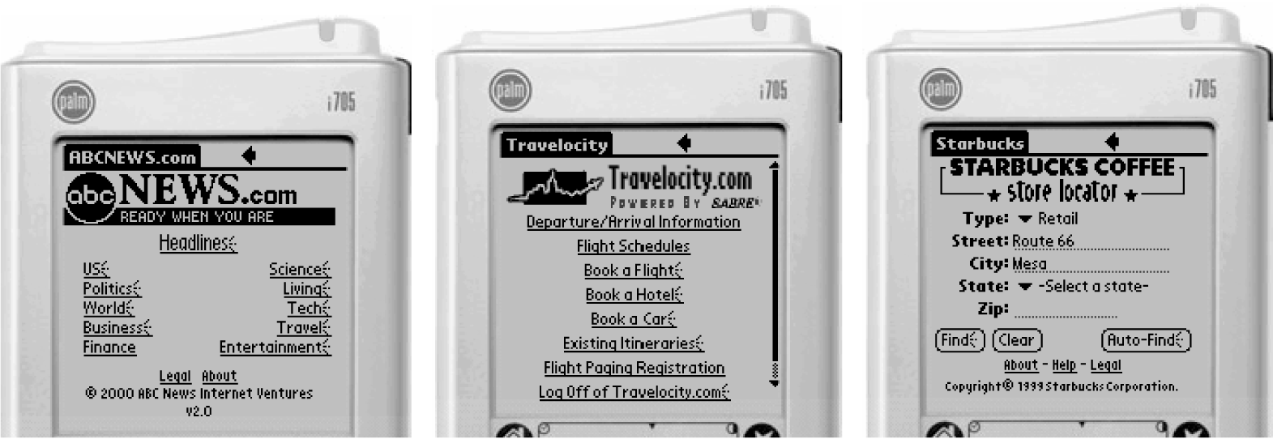
Istorija mobilnih Web tehnologija
Sam početak se vezuje za 1990 godinu i uvođenje GSM standarda
Prvi komercijalni servisi 1996 u Finskoj i 1999 u Japanu
Veća pokrivenost 3G signalom 2000 godine
Uvođenje WAP i XHTML MP standarda 2001 godine

Slide 3
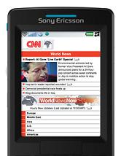
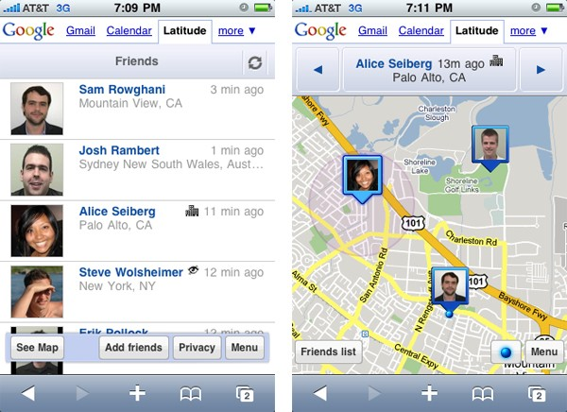
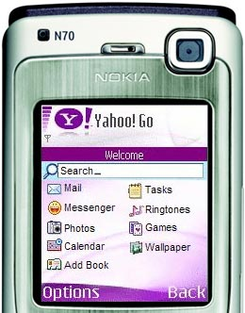
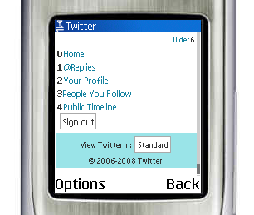
Istorija mobilnih Web tehnologija
Dalji razvoj mobilnog Weba se bazira na:
Velikom rastom broja korisnika tokom 2000 godina
Napretku tehnologije mobilnih telefona i pojavom pamethih telefona
Napretku samih aplikacija
Pojava društvenih mreža – Facebook, Twitter
Elektronska pošta

Slide 4
Mobilne Web tehnologije i standardi
HTML5
CSS3
JavaScript i Ajax
API za rad sa hardverskim i softverskim resursima telefona
Geolokacija (GPS)
Offline pristup
Lokalna memorija
Grafika i multimedija
WebSocket API za komunikaciju u realnom vremenu

Slide 5
HTML5
HTML5 je standard
Razvija ga konzorcijum za Web (W3C)
Planiran završetak razvoja standarda je 2020 godina!
Nove oznake koje unapređuju semantiku stranica
Iako ne čini deo HTML5 specifikacije Javascript se podrazmeva kao njegov sastavni deo
Svi API su deo standardai dele se po grupama
Offline i Web Storage
Grafika
Pristup hardveru i funkcijama operativnog sistema
Obrada podataka i komunikacija

Slide 6
Lokalni keš aplikacije
Često se naziva i „offline pristup“
Pruža rad sa aplikacijom čak i kada nema internet konekcije
Mora biti podržan od strane uređaja
Može se podeliti na dve celine
Keširanje sadržaja strana na osnovu manifesta aplikacije
Korišćenje lokalne baze podataka za pamćenje sadržaja
Primena:
Čitanje i pisanje elektronske pošte
Čitanje i pisanje dokumenata
Prikazivanje prezentacija
Pravljenje to-do listi

Slide 7
Geolokacija
Pristup tehnologijama za mobilno pozicioniranje radi određivanja trenutne korisnikove lokacije
Zahteva eksplicitnu dozvolu radi sigurnosi
Omogućava uvođenje prostorne svesnosti mobilnih web aplikacije
Mora biti podržan od strane uređaja
Lokacije se određuje na osnovu jednog od sledećih izvora:
GPS senzor
Lokacija Wi-Fi pristupne tačke
Lokacija GSM ili CDMA ćelije
IP adresa
Definisana od strane korisnika

Slide 8
WebSocket API za komunikaciju
Otvara perzistentan komunikacioni kanal između mobilne aplikacije i servera
Razbija tradicionalno ograničenje da akcija mora biti inicirana od strane klijenta slanjem zahteva ka serveru
Server sam može da inicira akciju ka klijentu slanjem poruke korišćenjem perzistente konekcija
Mora biti podržan od strane uređaja
Primena
Slanje push notifikacija ka uređaju
Program za ćaskanje
Aplikacije koje rade u relanom vremenu

Slide 9
Praktični deo rada
Aplikacija namenjena razmeni korisnički-generisanog tekstualnog sadržaja:
Prikaz sopstvene lokacije na mapi i ažuriranje u skladu sa kretanjem
Kreiranje sopstvenog profila, smeštanje i ažuriranje podataka o profilu lokalno
Generisanje tekstualnog sadržaja i njegovo tag-ovanje za trenutnu lokaciju dobijenu sa GPS, kao i slanje i smeštanje ovih podataka na serveru.
Pregled tekstualnog sadržaja tag-ovanog za određene lokacije od strane drugih korisnika
Pregled objekata od interesa u skladu sa izborom korisnika
Pretraživanje tag-ovanog sadržaja, objekata od interesa po zadatim (prostornim i atributskim) kriterijumima
Notifikacija o nastalom događaju putem push notifikacije

Slide 10
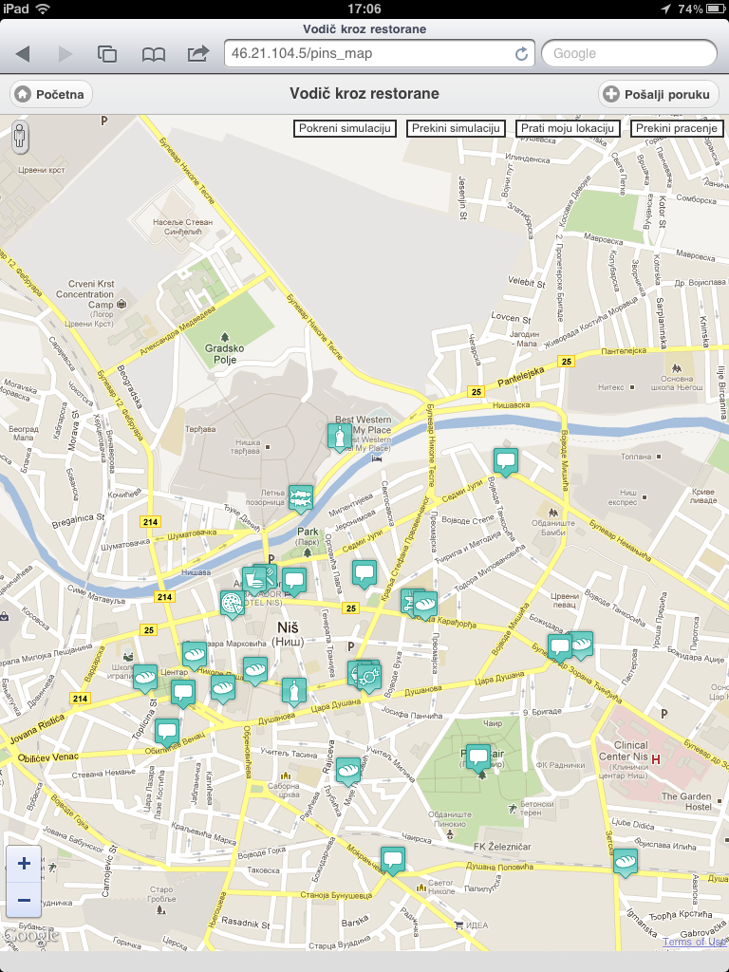
Vodič kroz restorane – Mapa Restorana
Pikaz lokacija restorana u korisnikovoj neposrednoj okolini
Ažuriranje u skladju sa kretanjem
Prikaz korisnički generisanog sadržaja
Mogućnost slanja geotagovanog tekstualnog sadržaja

Slide 11
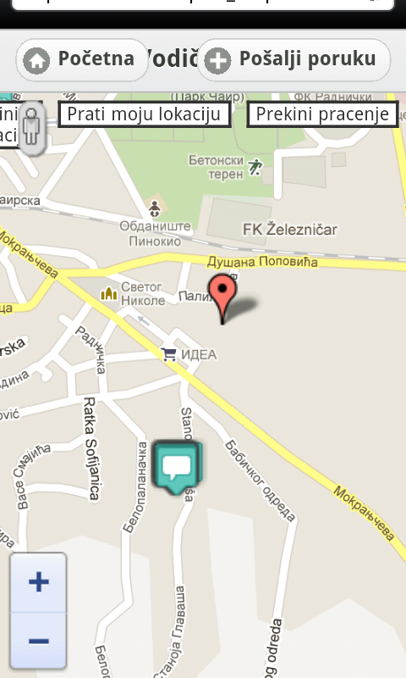
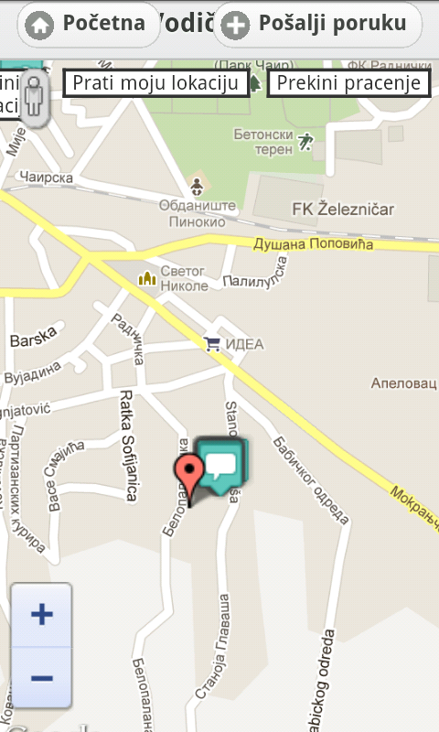
Određivanje korisnikove lokacije
Lokacija GSM ćelije
GPS lokacija

Slide 12
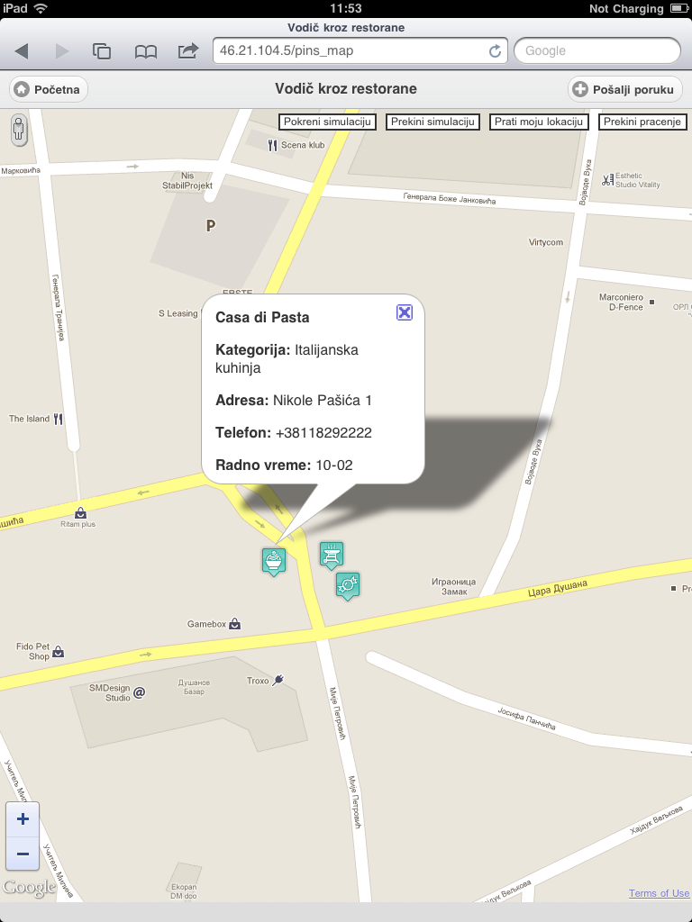
Vodič kroz restorane

Slide 13
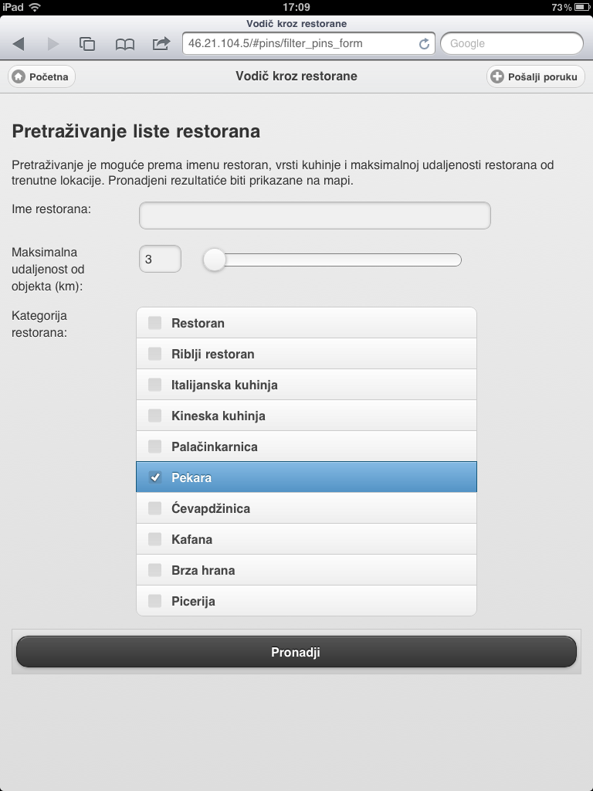
Vodič kroz restorane – Pretraga
Pretraga liste restorana po zadarim kriterijumima
Ime restorana
Vrsta kuhinje restorana
Maksimala udaljenost restorana od korisnikove trenutne lokacije
Pronađeni restorani se prikazuju na mapi

Slide 14
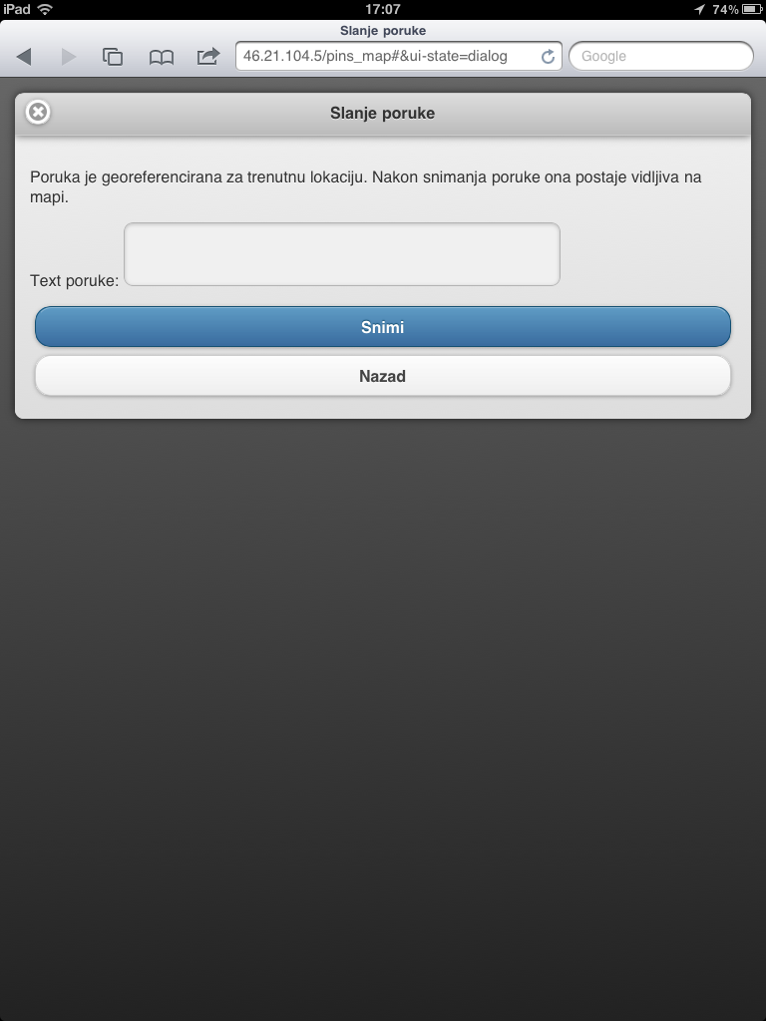
Vodič kroz restorane – Generisanje sadržaja
Tekstualna porkuka
Poruka je georeferencirana trenutnom lokacijom korisnika
Snimanje se vrši udaljeno na serveru
Nakon snimanja generiše se događaj slanja obaveštenja korisnicima

Slide 15
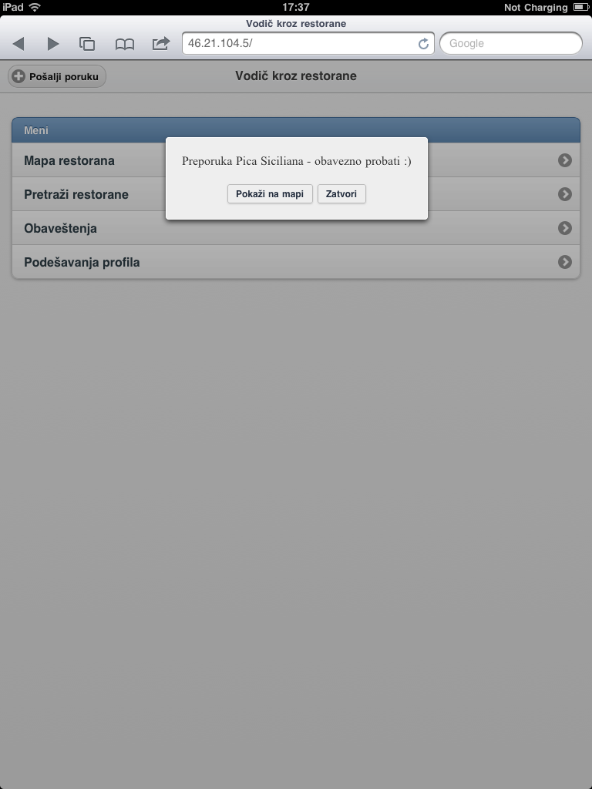
Vodič kroz restorane – Prijem obaveštenja
Prikaz u vidu iskačućeg prozora
Mogućnost prikazivanja lokacije na mapi
Prikaz se vrši u zavisnosti od lokalnog profila korisnika
Snimanje se vrši lokalno u memoriji internet pregledača

Slide 16
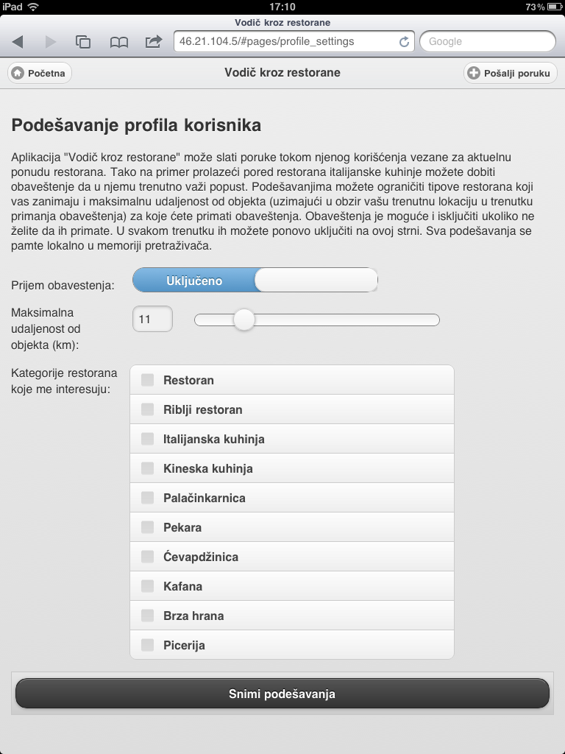
Vodič kroz restorane – Lokalni profil korisnika
Uključivanje / isključivanje prijema obaveštenja
Definisane maksimalne udaljenosti restorana od trenutne lokacije korisnika
Definisanje tipa kuhinje restorana
Snimanje se vrši lokalno u memoriji internet pregledača

Slide 17
Vodič kroz restorane – Ostale funkcionalnosti
Prijem obaveštenja od restorana vezane za aktuelne akcije i popuste
Slanje obaveštenja od restorana radi administrator iz verzije sajta namenjene personalnim računarima
Pregled istorije pristiglih obaveštenja
Simulacija kretanja korisnika – isključivo u prezentacione svrhe

Slide 18
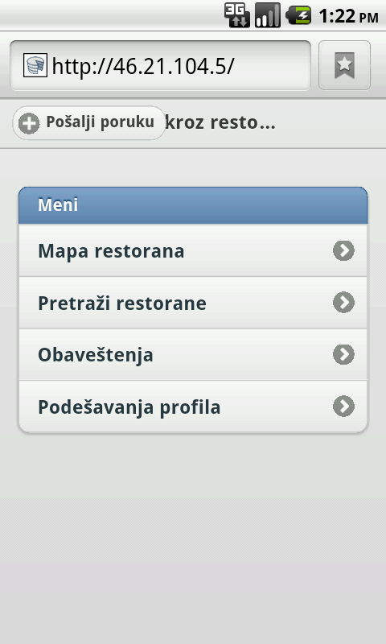
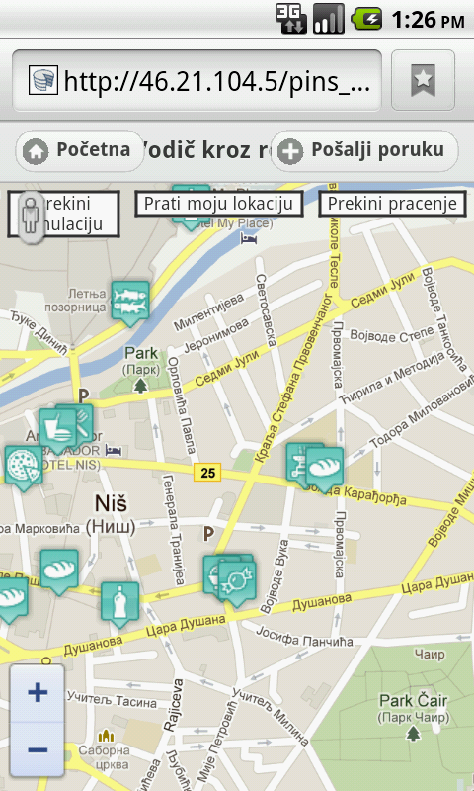
Nefunkcionalne karakteristike aplikacije
Prilagođenje izgleda aplikacije veličini i tipu ekrana uređaja
Unos prilagođen ekranima osetvljivim na dodir
Nezavisnost od platforme i podržanih funkcionalnosti internet pregledača mobilng uređaja
Dobijeno rešenje odgovara mogućnostima i izgledu nativne aplikacije

Slide 19
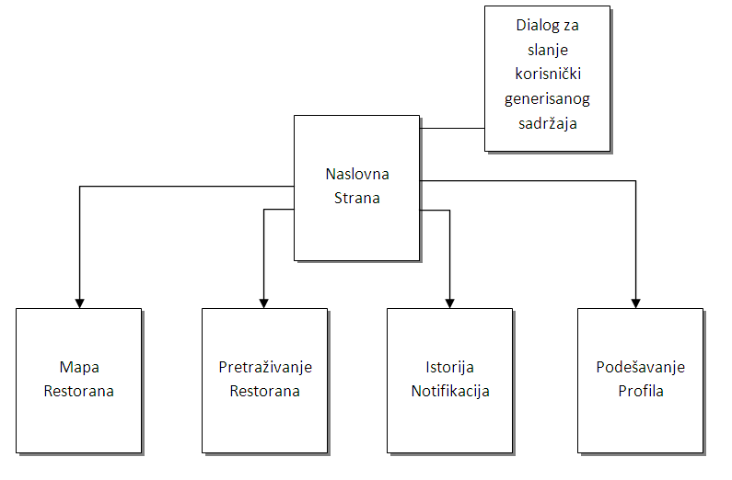
Mapa korisničkog interfejsa aplikacije

Slide 20
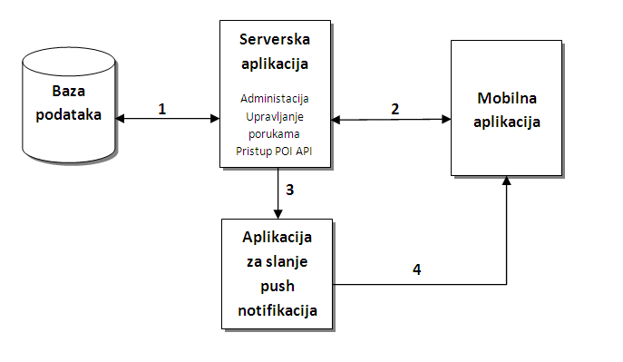
Arhitektura aplikacije

Slide 21
Zaključak
HTML5 smanjuje jaz između tehničkih mogućnosti nativnih i web aplikacija
Mali broj mobilnih web aplikacija koristi obrađene tehnologije
Smanjuje ukupnu cenu aplikacije jer radi na svim platformama
Očekuje se veća ekspanzija tehnologije u narednim godinama i preuzimanje vodeće pozicije mobilnih internet aplikacija u pogledu korišćenja ispred nativnih aplikacija

Slide 22
Reference
Adresa na kojoj je moguće isprobati aplikaciju
http://46.21.104.5/
Izvorni kod aplikacije dostupan na Github
https://github.com/borivojevic/final-thesys

